Slide 1
Digitaliseringssnurran
- nytt verktyg för att bedöma digitaliseringens potential inom kommunal verksamhet

Slide 2
Exempel på olika nyttor för kommunen
ATTRAKTIVT
FÖRETAGSKLIMAT
MINSKAT DIGITALT
UTANFÖRSKAP
SOCIAL
TRYGGHET
HÅLLBAR
MILJÖ
BO KVAR
PÅ ORTEN
DEMOKRATISK
SAMHÄLLSDIALOG
INDIREKT NYTTA AV DIGITALISERING
BYGG- LOVS-PROCESSER
TILL- GÄNGLIG KULTUR
DIREKT NYTTA AV DIGITALISERING
VÅRD I HEMMET
ADM. & LOGISTIK
SMART PEDAGOGIK
STADS-BELYSNING
DIGITALT BIBLIOTEK
SAMHÄLLSNYTTAN AV BREDBAND
DEN KOMMUNALA SAMHÄLLSNYTTAN FÖR FAST BREDBAND

Slide 3
Om digitaliseringssnurran
Digitaliseringssnurran är en modell som beräknar potentiella effektiviseringar vid införandet av digitala tjänster.
Den omfattar följande verksamhetsområden
  Hemtjänst (digital dag- och nattillsyn, nyckelhantering och medicinpåminnare)
  Socialtjänst (digitalisering av blanketter och digitalt beslutsstöd för ekonomiskt bistånd)
  Administrativa processer (bygga och bo).
Digitaliseringssnurran nås via
  www.digitaliseringssnurran.se

Slide 4
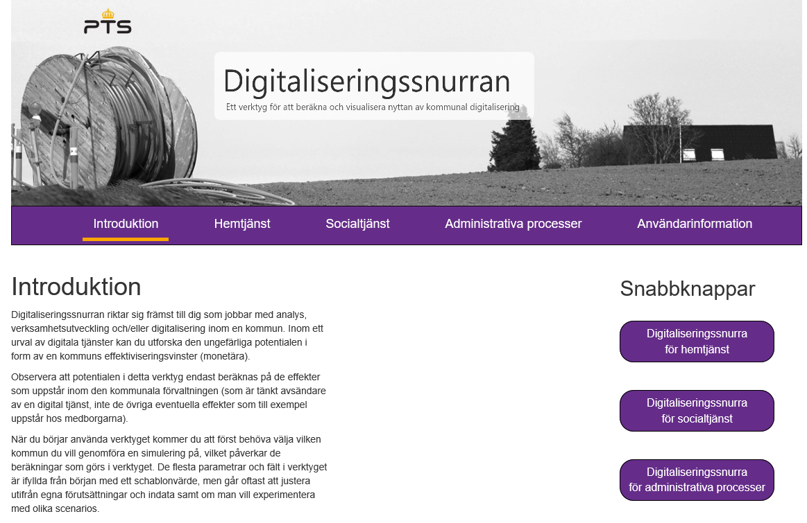
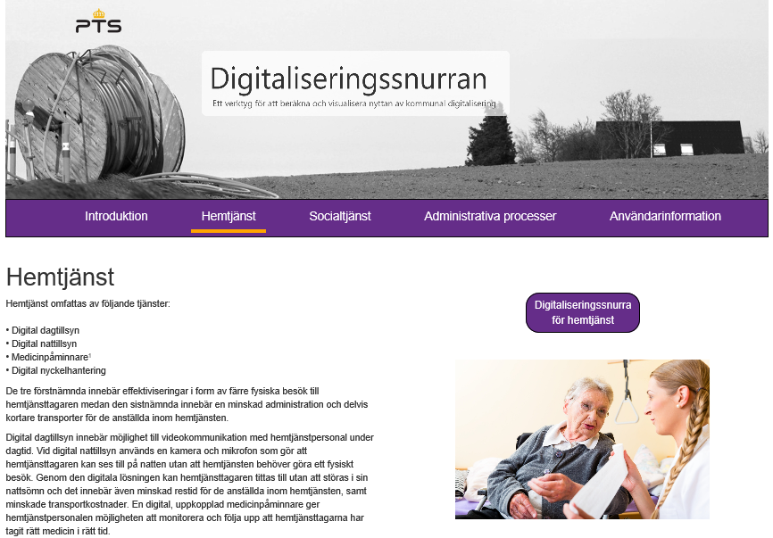
På startsidan finns information och länkar till de olika områdena
Startsida för Digitaliseringssnurran. Här finns information och länkar till de olika områdena.
Information om Hemtjänst och direktlänk till applikationen.
Notes:
På startsidan/landningssidan

Slide 5
Användningsområde
Digitaliseringssnurran vänder sig till kommuner och offentliga aktörer som är i behov av stöd vid planering och beslutsfattande om bredbandsinvesteringar och digitalisering.
Typiska användare kan vara beslutsfattare på olika nivåer, verksamhetsutvecklare och ekonomiansvariga.
Digitaliseringssnurran ger ett underlag för att bedöma den potentiella effektiviseringen som digitalisering av vissa tjänster kan innebära.

Slide 6
Hur använder man Digitaliseringssnurran?

Slide 7
Bakgrundsinformation
Digitaliseringssnurran hämtar kommunspecifik data och är därmed relevant för kommunerna oavsett storlek och demografi.
De flesta parametrar och fält i verktyget är ifyllda från början med ett schablonvärde, men går oftast att justera utifrån egna förutsättningar samt om man vill experimentera med olika scenarier.
Antaganden och parametrar i modellerna har baserats på intervjuer med ett antal kommuner, offentliga rapporter och data från olika offentliga databaser såsom Kolada och SCB.

Slide 8

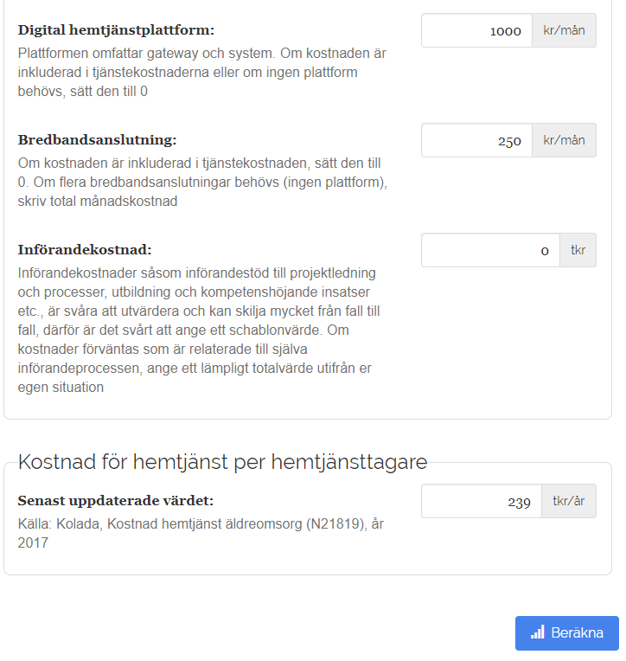
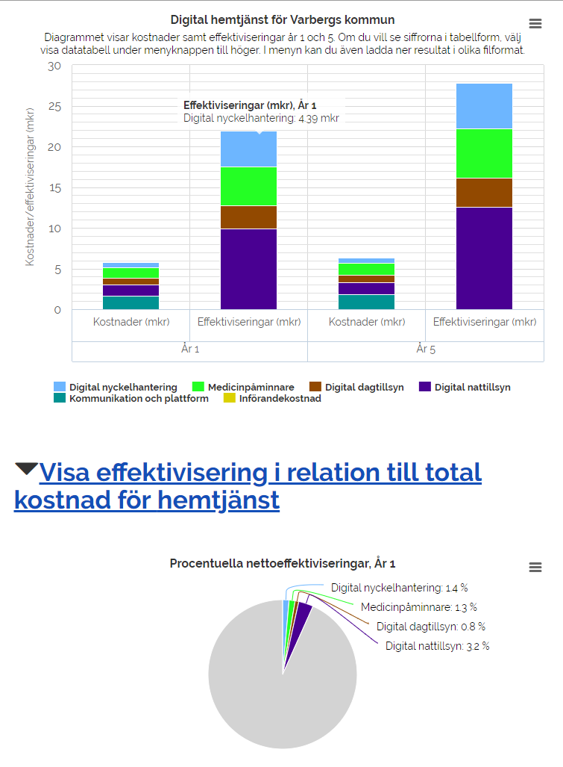
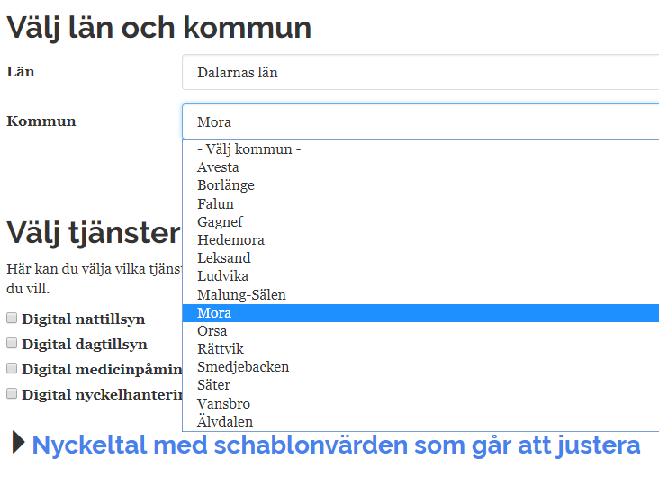
För att beräkna potentialen går man genom ett par enkla steg
1. Välj län och kommun
2. Vid behov - Justera schablonvärden och klicka på ”Beräkna”
3. Potentialen är visualiserad med stapel- och cirkeldiagram.

Slide 9
Att tänka på vid användning och tolkning av modellerna
Digitaliseringssnurran ger endast en indikation om potentialen och det är viktigt att varje kommun i så stor utsträckning som möjligt justerar värdena utefter egna förutsättningar.
Det är viktigt att vara realistisk med kostnaderna – vid digitalisering av tjänster krävs ofta en kartläggning av processer samt förändrade arbetssätt innan en tjänst kan digitaliseras, vilket kan justeras i fältet ”införandekostnader”.
Effektiviseringen kan realiseras på olika sätt, ex:
  Kapacitetsökning (ex fler ärenden per handläggare)
  Ökad kvalitet och värdeskapande i arbetsuppgifterna
  Vidareutveckling av tjänster och verksamheter
  Omfördelning av resurser
  Kostnadsbesparingar

Slide 10
Hemtjänst

Slide 11


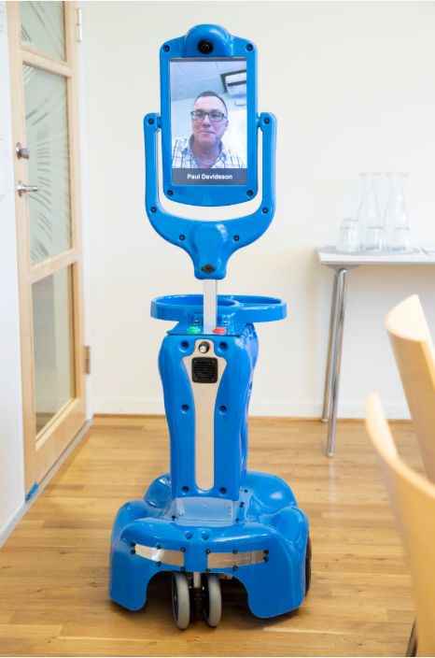
Hemtjänst – digital dag- och nattillsyn
Ersätter fysiska besök som enbart syftar till tillsyn, framförallt nattillsyn.
Lösningar kan nyttjas för enbart tillsyn men även för kommunikation med hemtjänsttagaren.
Effektiviseringen består framförallt av utebliven restid och övriga kostnader förknippade med resan såsom fordon och bränsle.
Modellen utgår från att färre besök dagtid kan tas bort då dessa innefattar andra sysslor än bara tillsyn.

Slide 12
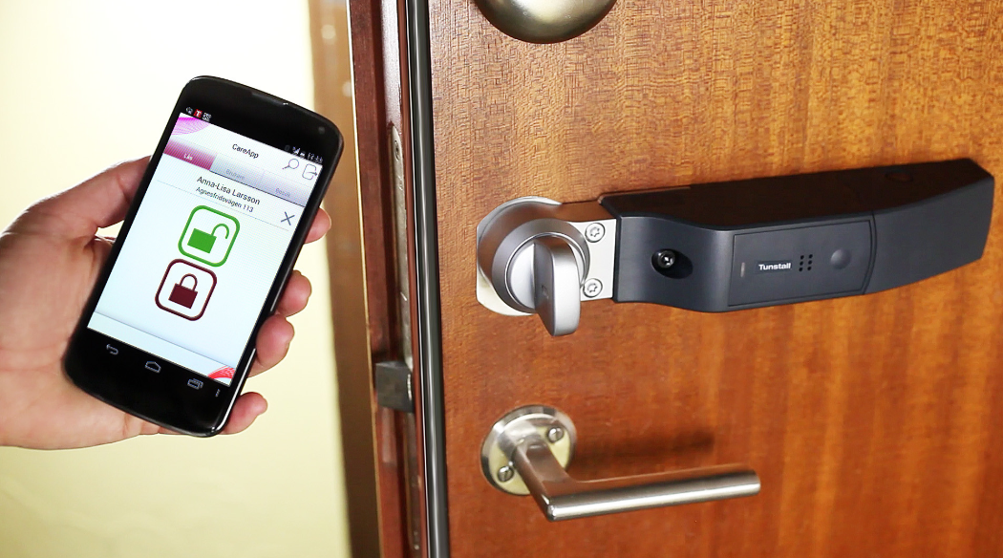
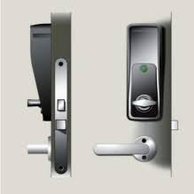
Hemtjänst – digital nyckelhantering
Kompletterar det ”vanliga” låset och möjliggör för hemtjänsten att öppna med exempelvis mobiltelefonen.
Minskad administration kring fysisk nyckelhantering.
Inget behov att hämta en nyckel vid larm.

Slide 13
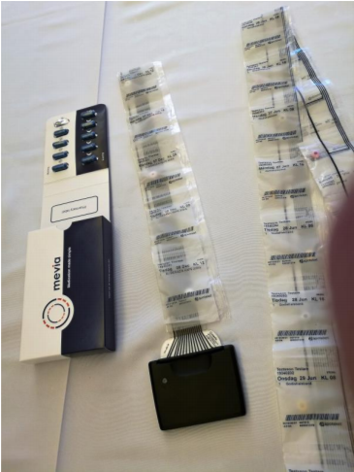
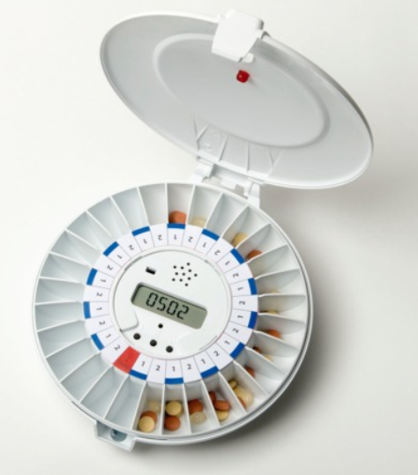
Hemtjänst – digital medicinpåminnare
Påminner brukaren om att ta sin medicin.
Larm till hemtjänstpersonal om brukaren inte tagit sin medicin.
Färre besök som syftar till att hjälpa brukaren att ta sin medicin.

Slide 14
Socialtjänst

Slide 15

Digital tjänst för ekonomiskt bistånd
Modellen omfattar två delar
  Digitalisering av blanketter för ansökan
  Automatiserat beslutsstöd
  I modellen kan man beräkna effektiviseringar
  för alternativ 1 eller 1+2
I modellen antas att enbart återkommande
ansökningar och enklare ärenden kan hanteras
av det automatiserade beslutsstödet.

Slide 16
Administrativa processer

Slide 17

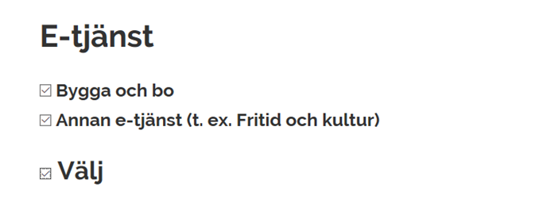
Bygga och Bo & annan e-tjänst
Effektiviseringen består av minskad handläggningstid till följd av att ärenden utförs digitalt.
Modellen kan även tillämpas på valfria verksamhetsområden
då den utgår från att effektiviseringen kommer från minskad handläggningstid.

Slide 18
Resultatet

Slide 19
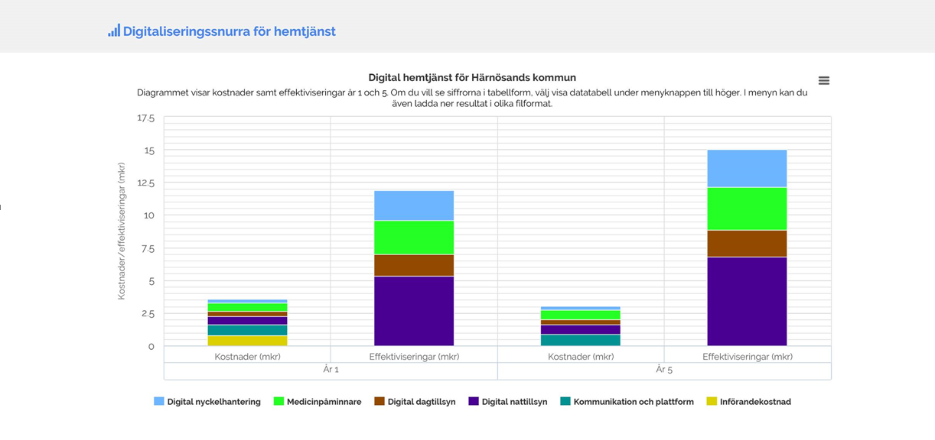
Effektiviseringen presenteras år 1 och år 5
Klicka på menyn för nedladdning till excel och andra format

Slide 20
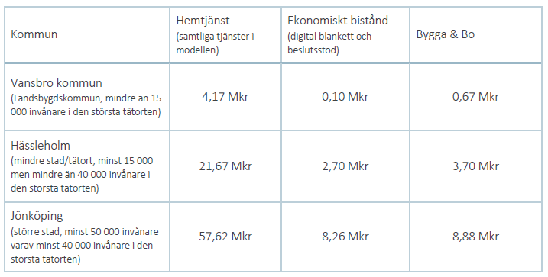
Effektiviseringar i olika exempelkommuner
Tillämpning av digitaliseringssnurran på kommuner med olika invånarantal

Slide 21
Frågor? Synpunkter?
Mejla digitaliseringssnurran@pts.se
Digitaliseringssnurran har tagits fram av PTS i samarbete med AB Stelacon och RISE

